Slide 1





K-Digital Training
에이콘아카데미 홍대학원
ROAD MASTER
도로상황 빅데이터 통합
플랫폼 웹서비스
2조 로드마스터
채영우(팀장), 김병우,박건우,전혜진,한용진,조성민,조규희
[멘토]윤호석

Slide 2

ROAD MASTER
CONTENTS
1
프로젝트 개요
2
프로젝트 팀 구성 및 역할
3
프로젝트 수행 절차 및 방법
선정기준, 개발 스택, 일정 등 기본적인 개요를 설명합니다.
팀 구성 및 역할에 대해
설명합니다.
프로젝트 개발을 진행한 절차 및 방법을 설명합니다.
4
프로젝트 수행 결과
5
자체 평가 의견
최종적으로 완성된 수행 결과를 설명합니다.
자체적으로 프로젝트를 평가합니다.

Slide 3




프로젝트 개요
프로젝트 주제
도로상황 빅데이터 분석을 통해 플랫폼을 개발하여 사용자들에게 더욱 편리한 경험을 제공한다.
개발 기간
2025/01/22 ~ 2025/03/10
개발 대상
PUBLIC RELEASE
개발 목적
사용자가 편리한 교통 상황 정보 및 도로 관련 데이터 제공

Slide 4

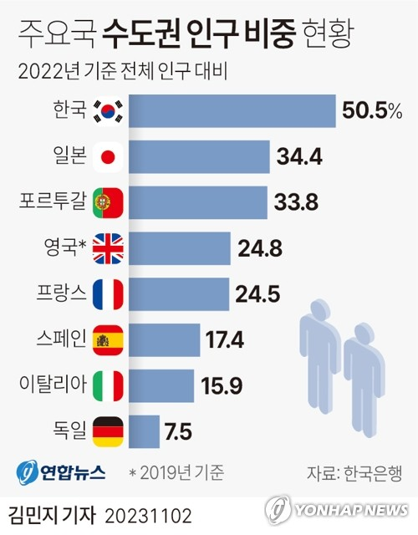
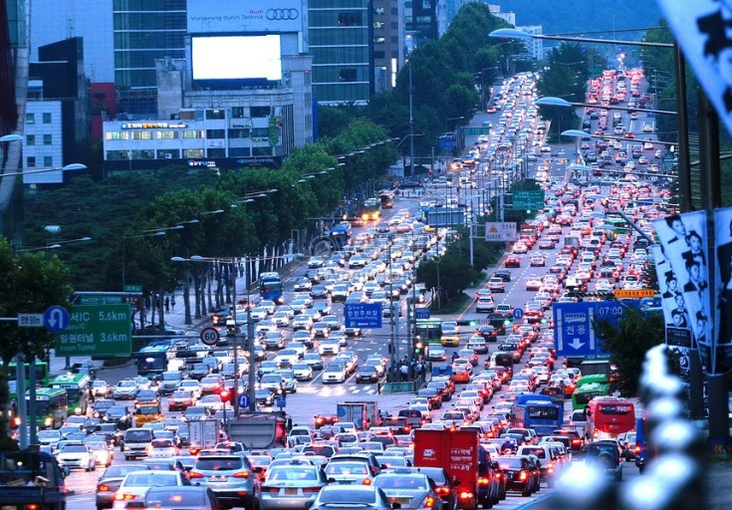
1.1 선정 배경
ROAD MASTER
출처: 한은 "수도권 인구 비중 OECD 1위…저출산 문제의 원인- 연합뉴스, 신호경 기자
6-7시경의 교통 체증, 서울

Slide 5







1.2 목적
ROAD MASTER
도로상황 빅데이터 플랫폼 개발을 통한
교통 흐름 분석 및 최적화
교통 혼잡 문제 해결
교통 혼잡 감소
증가하는 교통량에 따른 도로 정체, 사고 발생 증가 등등 여러 문제 해결.
AI & BigDATA
데이터 기반의
도로 및 교통 분석
편의성 증대
도로 상황 정보를 제공해 이용자가 최적의 이동 경로를 선택 가능
원할한 소통
커뮤니티 기능으로 사고 발생 시 빠른 대응이 가능하여 안전성이 향상됨.

Slide 6
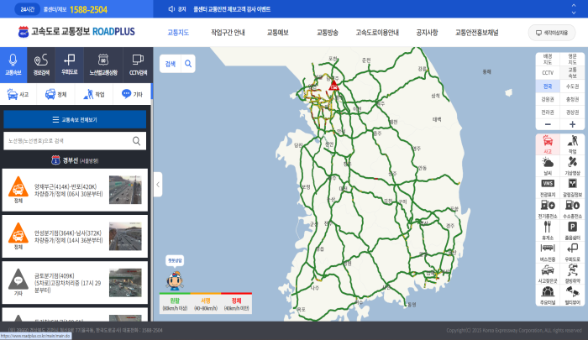

1.3 벤치마킹
ROAD MASTER
ROADPLUS

Slide 7





1.4 프로젝트 내용
ROAD MASTER
1
2
3
시각화
자료 분석 및 제공
플랫폼 기능
지도 위에 도로 데이터 시각화
교통 관련 데이터 시각화
교통 관련 기사 조회 및 예방 영상 제공
CCTV 영상 분석을 통해 특정 구간 교통량 수집 및 분석
게시판 (공지, 제보, Q&A, FAQ)
로그인 및 회원가입

Slide 8
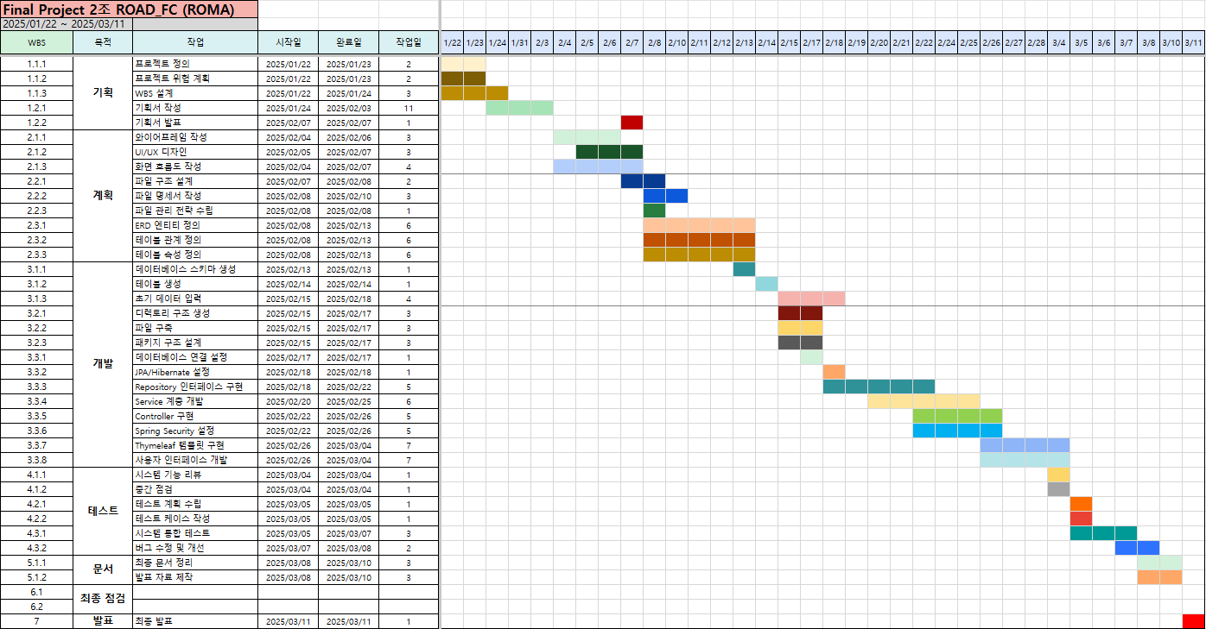

1.5 개발일정
ROAD MASTER
자세한 일정 확인▸

Slide 9










1.6 기술 스택
ROAD MASTER
Backend
Frontend
DataBase

Slide 10
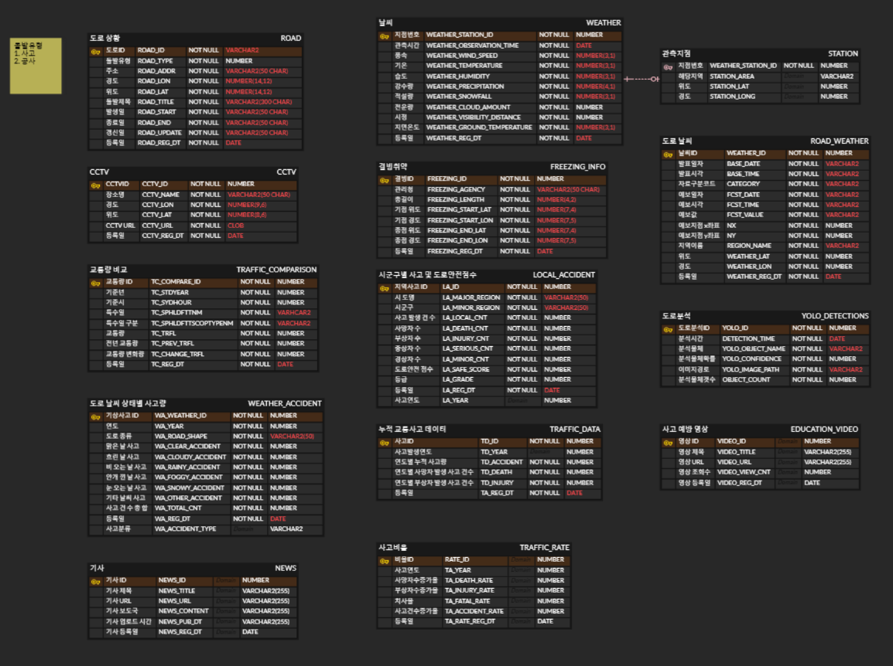
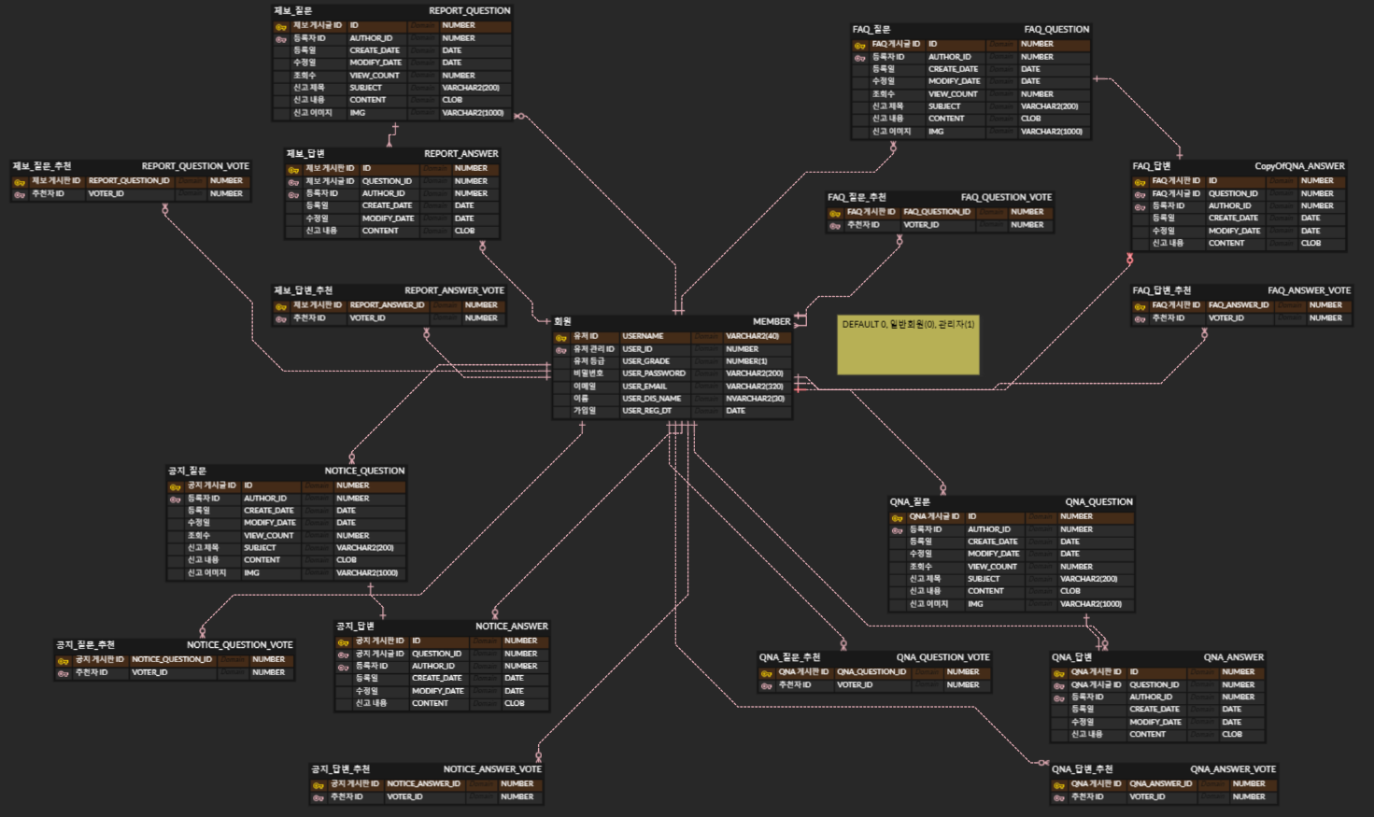
1.7 ERD
ROAD MASTER
ERD▸

Slide 11



2.1 프로젝트 팀 구성 및 역할
ROAD MASTER
채영우
김병우
박건우
지도 위 도로 데이터 시각화
게시판 기능 구현
유저 기능 구현 (로그인,
회원가입)
도로 /교통 관련 보도 기사 제공
관리자 전용 기능 구현
유저, 게시판 기능 결합 및
관리자 기능 구현

Slide 12


2.2 프로젝트 팀 구성 및 역할
ROAD MASTER
조규희
조성민
한용진
전혜진
지도 위 도로 데이터 시각화
데이터 시각화
지도 위 도로 데이터 시각화
사고 예방 자료 제공
교통량 분석 및 측정

Slide 13

3. 프로젝트 수행 절차
ROAD MASTER
구분 | 기간 | 활동 | 비고
기획 | 01/ 22 ~ 02/07 | 주제 분석 및 선정, 프로젝트 및 WBS 정의, 기획서 작성
계획 | 02/04 ~ 2/13 | UI 디자인, ERD 작성, 파일 구조 설계
개발 | 2/13 ~ 3/4 | 데이터 분석, 수집 및 전처리, 기능 구현 및 화면 개발
테스트 | 3/4 ~3/8 | 중간 점검, 기능 리뷰, 단위 및 통합 테스트, 버그 수정 | 최적화
문서 | 3/8~3/10 | 최종 문서 업데이트 및 정리, 발표 자료 제작 | 기획서, WBS, 요구사항 정의서 수정
총 개발 기간
2025/01/22 ~ 2025/03/10

Slide 14
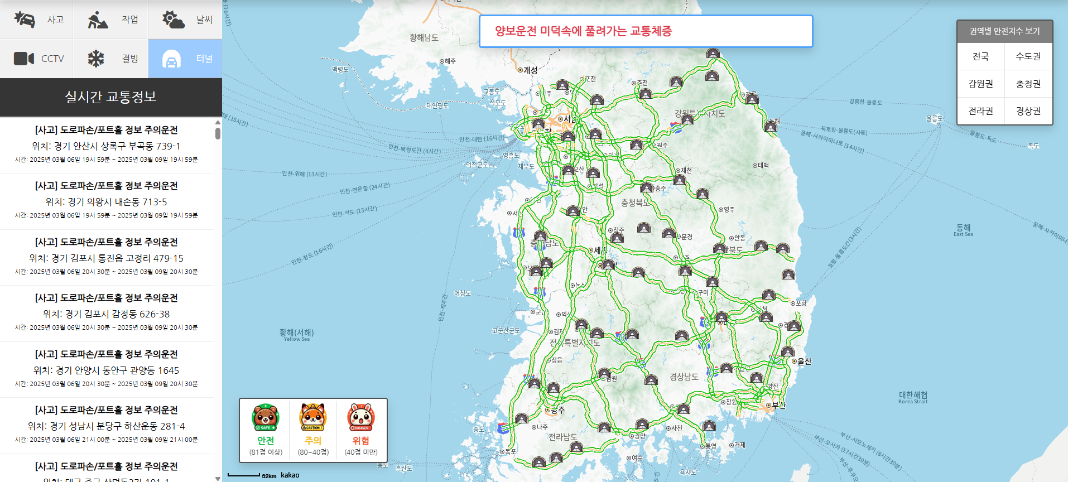
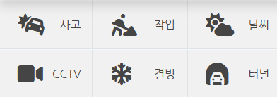
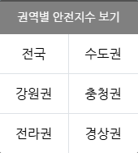
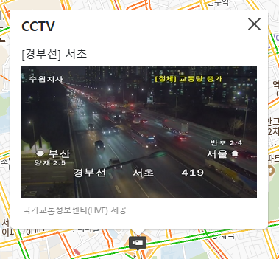
4. 프로젝트 수행 경과 - 지도 (데이터 시각화)
ROAD MASTER
왼쪽 상단 버튼 메뉴에서 지정한 버튼의 데이터를 지도 위 마커로 시각화
마커를 눌렀을 때 해당 데이터의 세부사항 표시
오른쪽 상단 버튼 메뉴에서 지정한 버튼으로 영역 이동

Slide 15
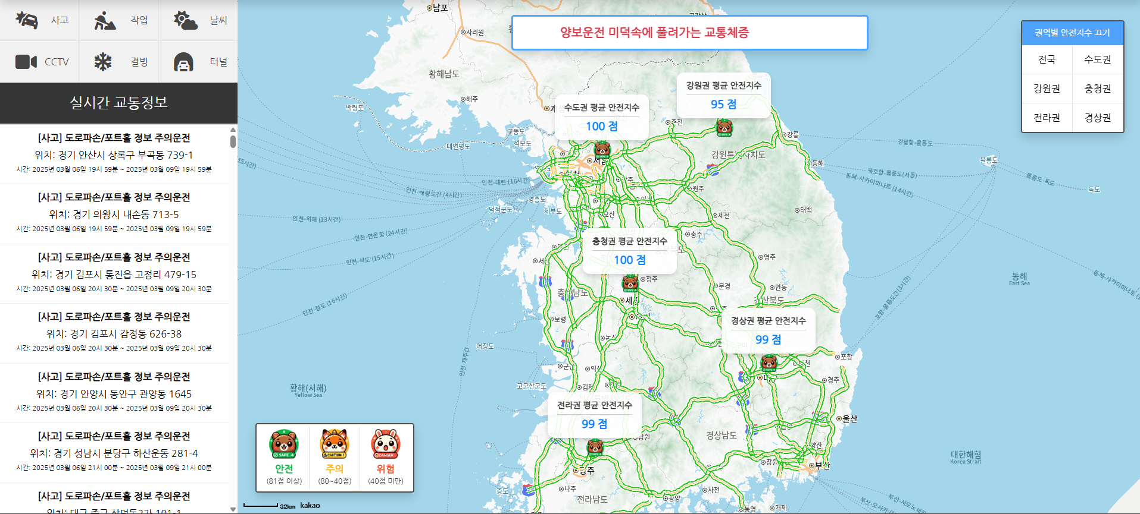
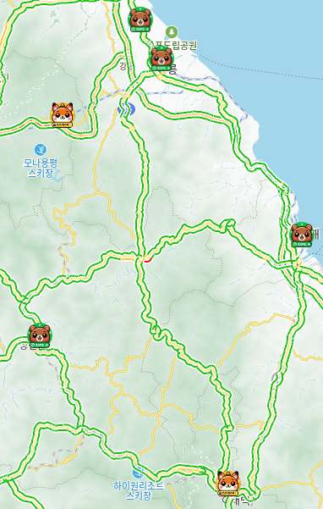
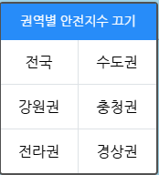
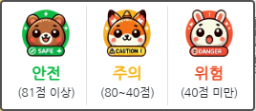
4. 프로젝트 수행 경과 - 지도 (데이터 시각화)
ROAD MASTER
오른쪽 상단 메뉴 버튼에서 권역별 안전지수를 키면 날씨 데이터를 기반으로 안전지수 마커들 표시
전국 메뉴에선 권역별 평균 안전지수, 그 외에는 세부 마커들 표시 후 마커 클릭 시 세부 안전지수 조회 가능

Slide 16
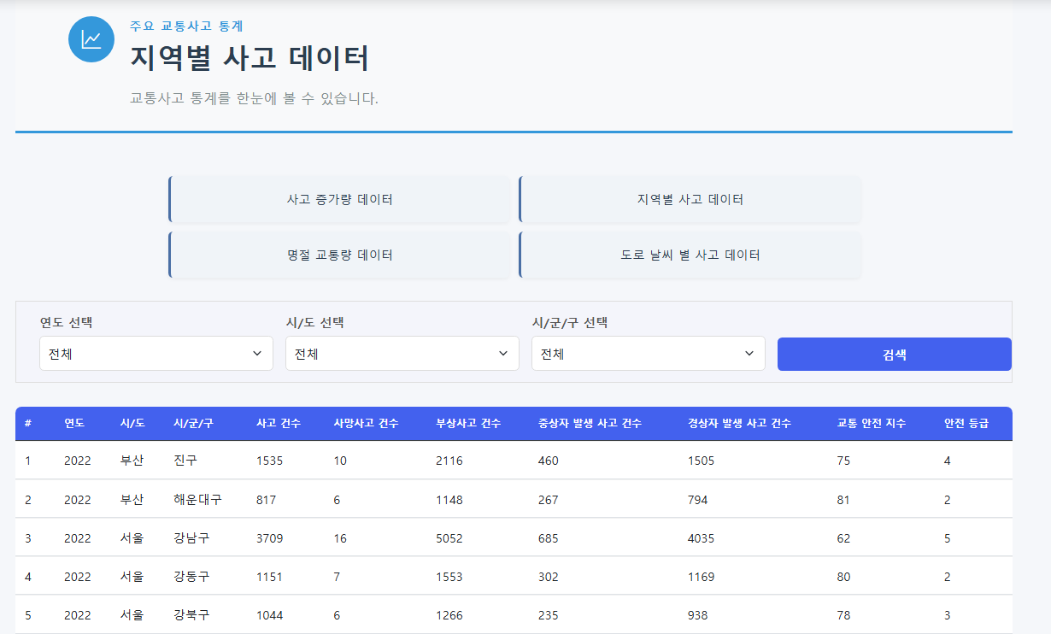
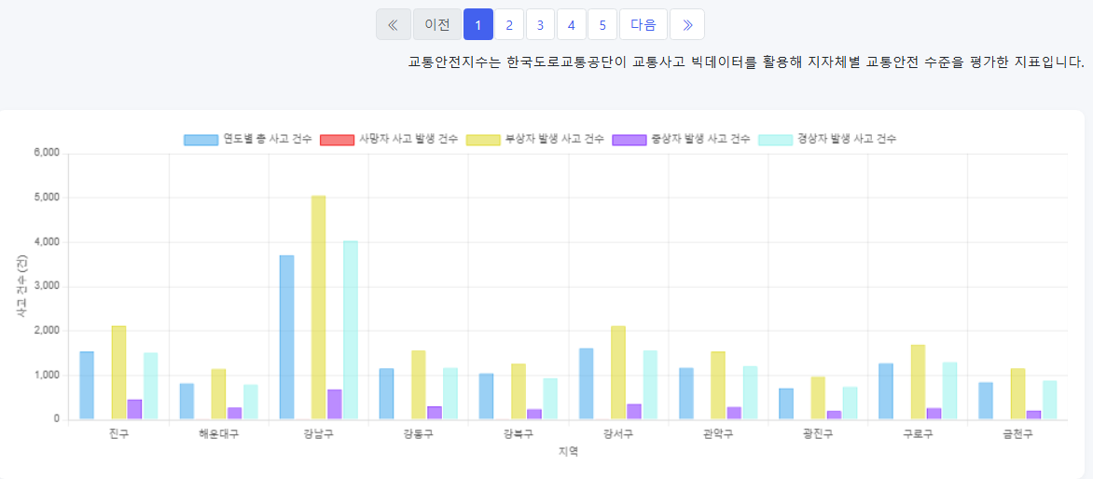
4. 프로젝트 수행 경과 -데이터 시각화
ROAD MASTER
데이터 메뉴
● (사고 증가량, 지역별 사고, 명절 교통량, 도로/날씨별 사고)
필터링 메뉴 (세부 데이터 조회)
● ( ex) 연도, 시, 도, 시군구 등)
각 데이터를 기반해 차트 및 그래프로 시각화
프로젝트를 수행한 방법, 경과 과정을 자료와 함께 기술

Slide 17
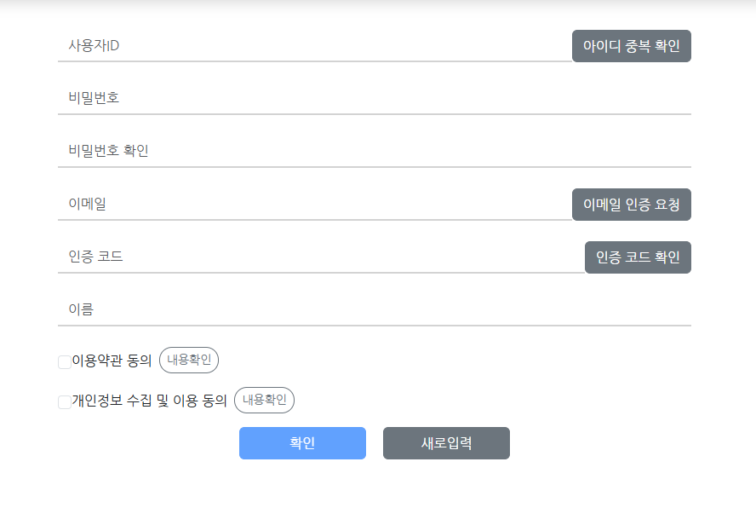
4. 프로젝트 수행 경과 - 회원가입
ROAD MASTER
아이디 중복 확인 기능
이메일 형식 확인과 이메일 중복 확인 기능
이메일 인증 코드 전송 및 확인 기능

Slide 18
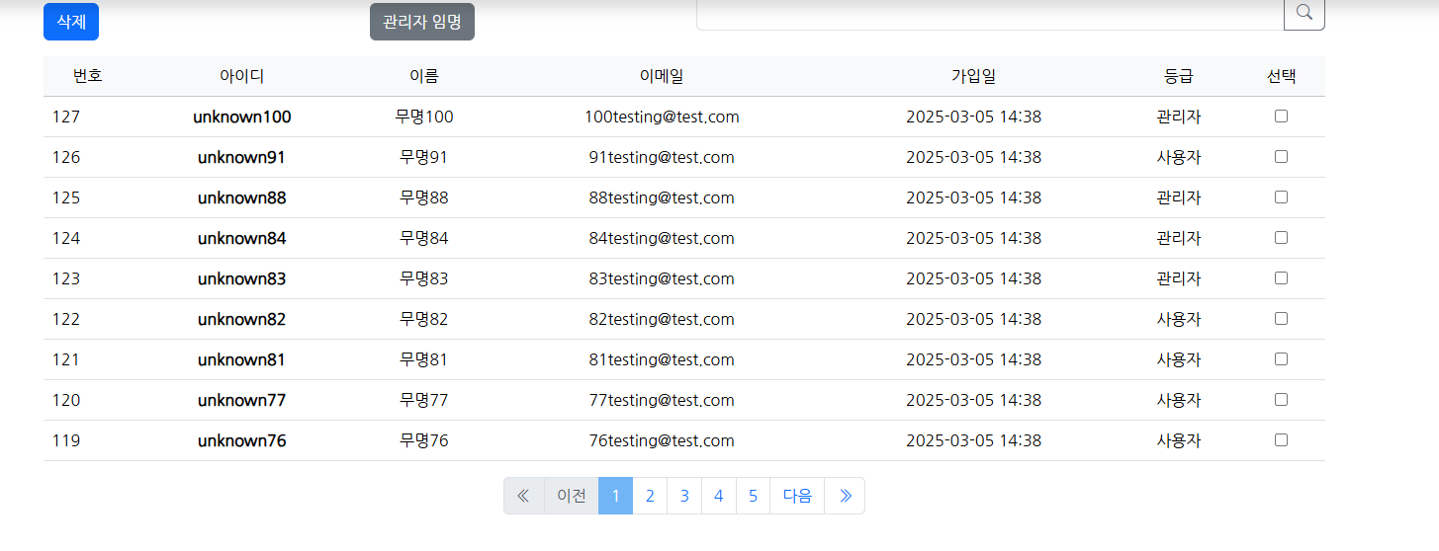
4. 프로젝트 수행 경과 - 유저관리
ROAD MASTER
관리자 계정으로 접속 시 유저 관리 기능
현재 접속한 관리자 계정을 제외한 모든 관리자 및 유저의 목록 조회
선택 후 삭제 및 관리자 권한주는 기능
● 다중선택 가능

Slide 19
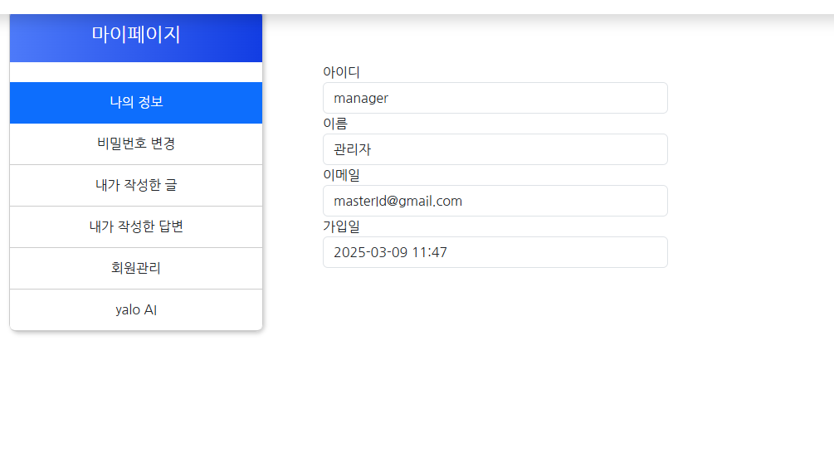
4. 프로젝트 수행 경과 - 마이페이지
ROAD MASTER
사용자 기능:
● 마이페이지(나의 정보, 비밀번호 변경, 내가 작성한 글, 내가 작성한 댓글)
관리자 기능:
● 회원관리, YOLO 분석 기능

Slide 20
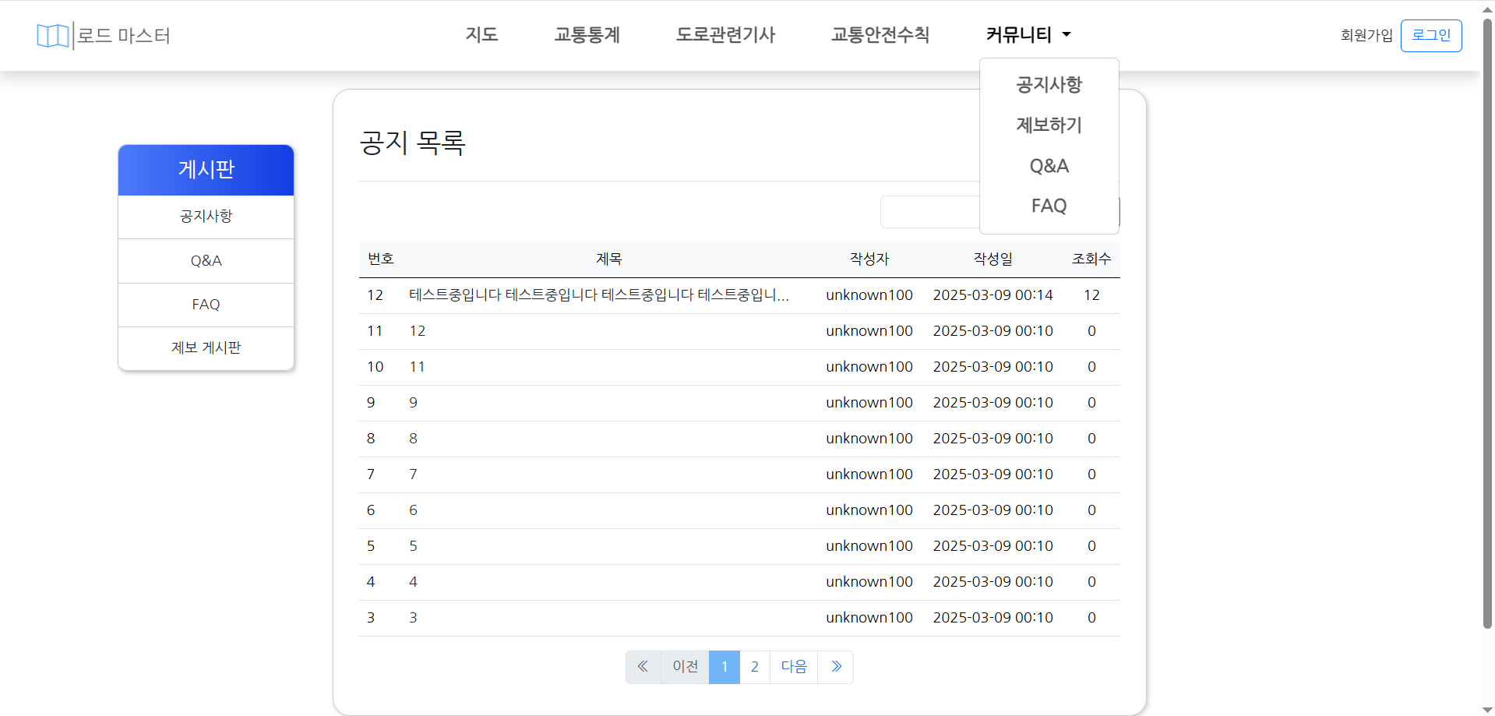
4. 프로젝트 수행 경과 - 게시판
ROAD MASTER
프로젝트를 수행한 방법, 경과 과정을 자료와 함께 기술

Slide 21
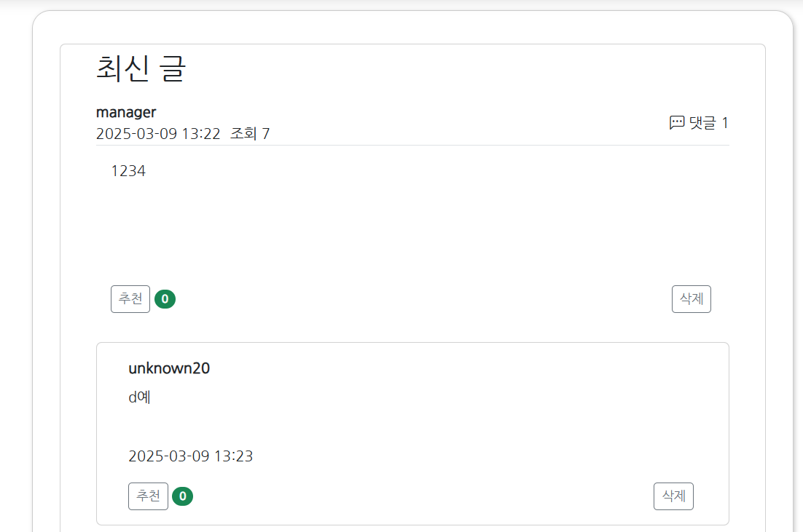
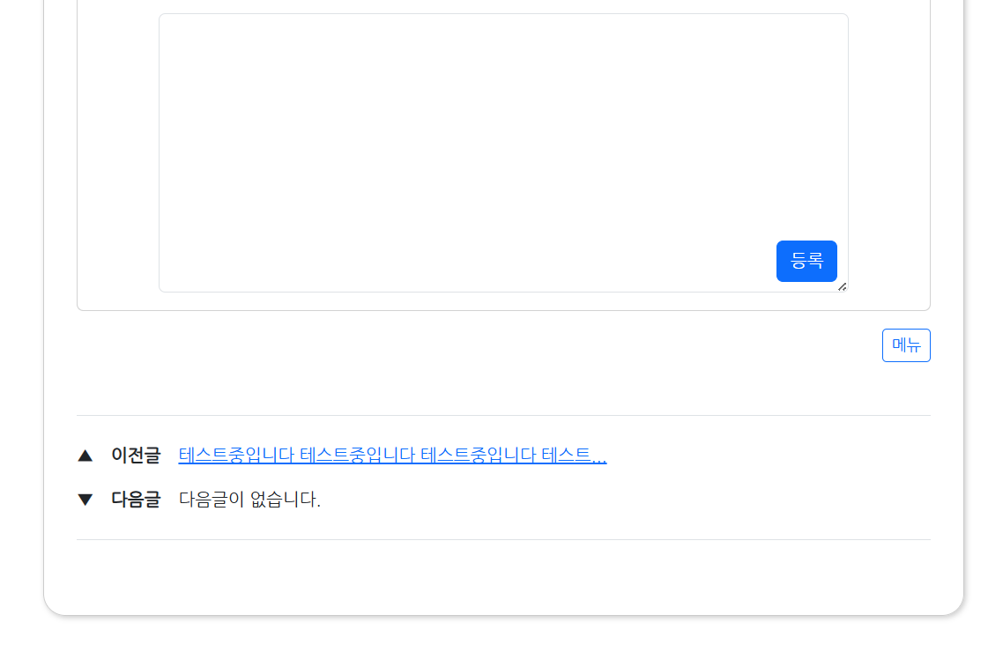
4. 프로젝트 수행 경과 - 상세보기
ROAD MASTER
상세보기 화면 구성:
● 상단: 제목, 작성자, 등록일, 조회수, 댓글 표시
● 중단: 댓글 작성 및 등록 기능
● 하단: 이전 글, 다음 글 이동 기능

Slide 22
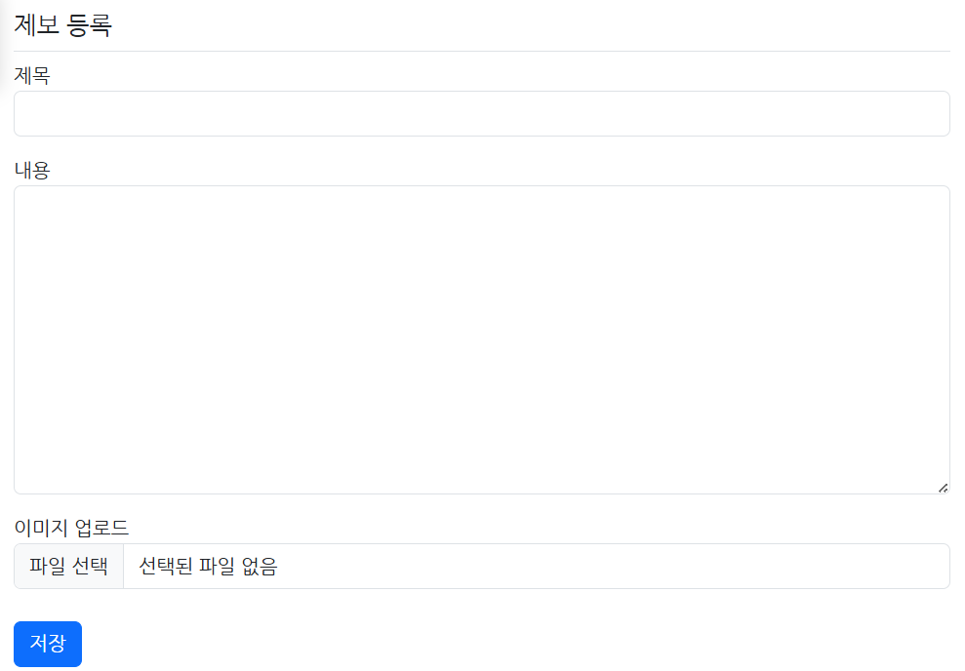
4. 프로젝트 수행 경과 - 게시글 등록
ROAD MASTER
제목과 내용 입력 및 한 개 이상의 이미지 파일을 업로드 기능

Slide 23
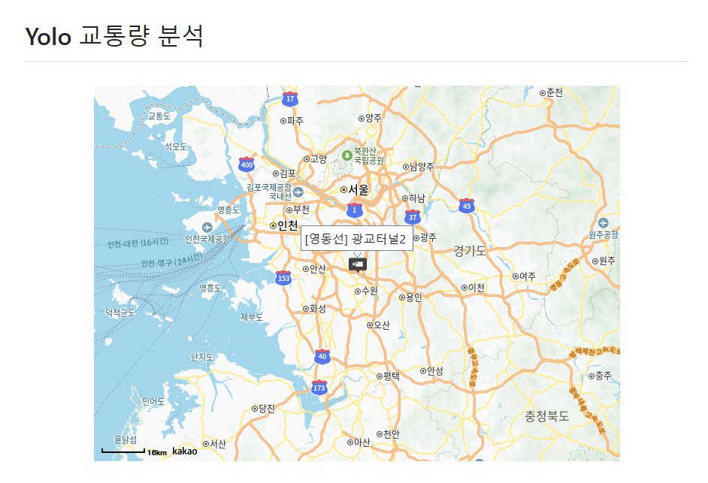
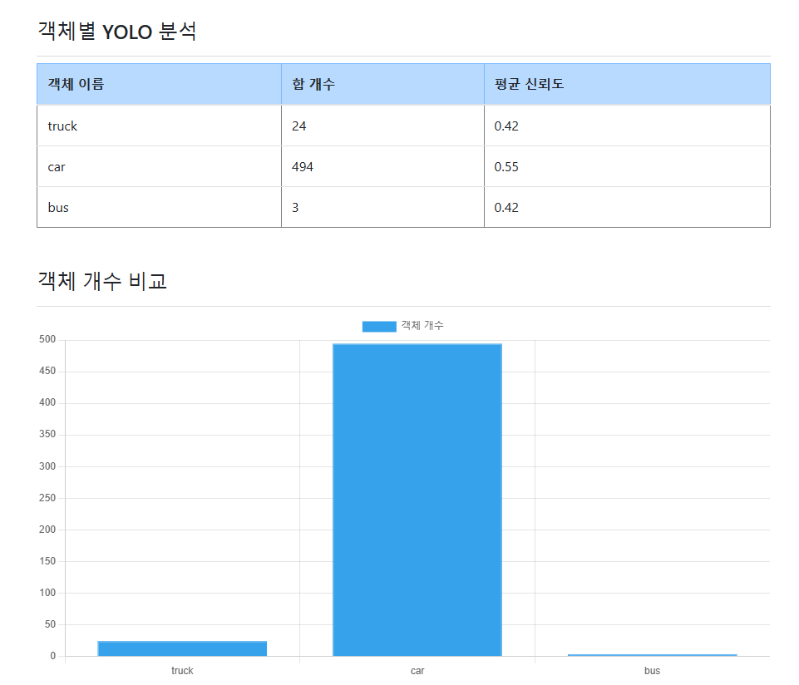
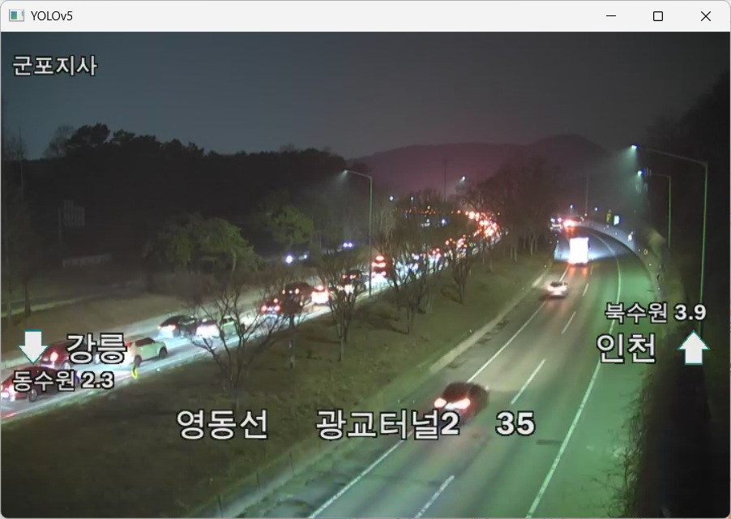
4. 프로젝트 수행 경과 - 데이터 분석
ROAD MASTER
CCTV 마커를 눌렀을 때 1분동안 실시간 교통량을 분석
분석한 객체를 차트와 표를 통해 시각화

Slide 24
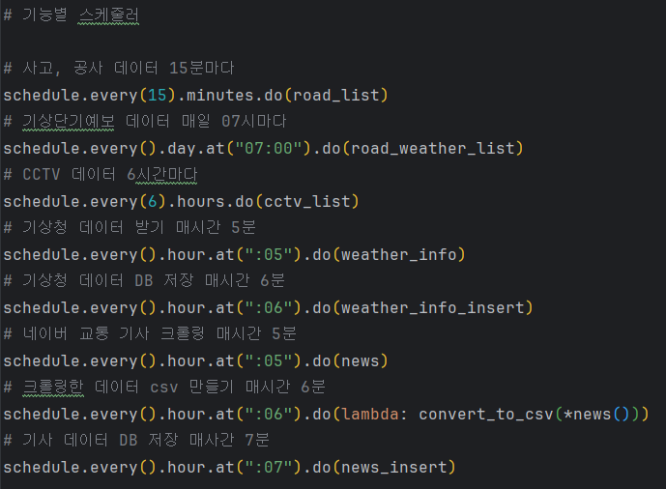
4. 프로젝트 수행 경과 - 스케줄러 기능
ROAD MASTER
도로, 공사 데이터 갱신: 15분마다 실행
기상 데이터 수집 및 저장: 매일 07시, 매시간 5~6분 실행
CCTV 데이터 갱신: 6시간마다 실행
네이버 교통 기사 크롤링 및 저장: 매시간 5~7분 실행

Slide 25
5.자체 평가 의견
ROAD MASTER
개인 평가
채영우
이번 웹 프로젝트를 통해 맡은 기능이 익숙치 않아 처음엔 어려웠지만 극복하여 완성할 수 있었습니다. 팀원들과의 원활한 소통이 문제 해결과 프로젝트 완성도에 큰 영향을 준다는 것을 깨달았고, 데이터의 수집과 분석, 전처리 과정이 중요하다는 점도 배웠습니다. 이를 통해 기술적 역량뿐만 아니라 협업의 가치를 실감할 수 있었습니다.
박건우
유저와 게시판의 기능을 UI/UX 는 디자인이 미숙한 것과 단순한 부분의 상황만 생각하다 보니 몇 개의 에러를 잡지 못해 아쉬웠지만 redis와 여러 config , 유저 와 게시판의 병합을 통한 기능 구현 같은 해보지 못한 여러 개발을 해보게 되어 개발하는 동안 재미가 있었고 이런 식으로도 할 수 있다는 것을 배울 수 있는 시간이였습니다.
김병우
게시판의 기능들은 다 구현했지만, UI/UX에서 사용자 친화적이지 않은 것 같다고 생각합니다. 게시판 기능을 구현하면서 뿌듯함을 느꼈고 원했던 기능이 구현될 때 마다 성취감을 느꼈습니다.

Slide 26
5.자체 평가 의견
ROAD MASTER
개인 평가
조규희
마지막 프로젝트를 하면서 그동안 배웠던 기술들을 사용하기도 하고 새로 배우는 기술들을 적용해가면서 아직은 미숙하지만 많은 것을 배웠습니다. 몇 차례의 팀 프로젝트를 하면서 느낀 것은 소통을 하면 해결되지 않는 문제도 해결되지 않는다는 것을 깨달았습니다.
조성민
예상보다 시간이 빠르게 흘러 결과물의 완성도에 아쉬운 점이 있었지만, 일정 관리와 팀원 간 소통의 중요성을 배웠습니다. 어려움 속에서도 다같이 최선을 다해 자기 맡은 바를 끝까지 해결하려는 모습속에서 뿌듯함을 느꼈습니다.
한용진
이번 프로젝트에서 지도 기반 도로 데이터 시각화와 YOLO를 활용한 교통량 분석을 구현하며, Spring Boot와 Python, 데이터 수집과 저장 등의 기술적 이해도를 높였습니다. 팀원들과 기능적인 부분을 지속적으로 논의하며 원활한 협업을 진행할 수 있었습니다. 다만, YOLO 모델의 이해도가 부족해 더 세밀하게 다루지 못한 점이 아쉬웠습니다.
전혜진
여러모로 프로젝트를 진행하는데 있어 실력과 소통 면에서 미숙함이 있었어서 팀원분들에게 죄송할 따름입니다. 앞으로 팀 프로젝트를 한다면 이 부분을 더욱 신경 써야 함을 배웠습니다.

Slide 27
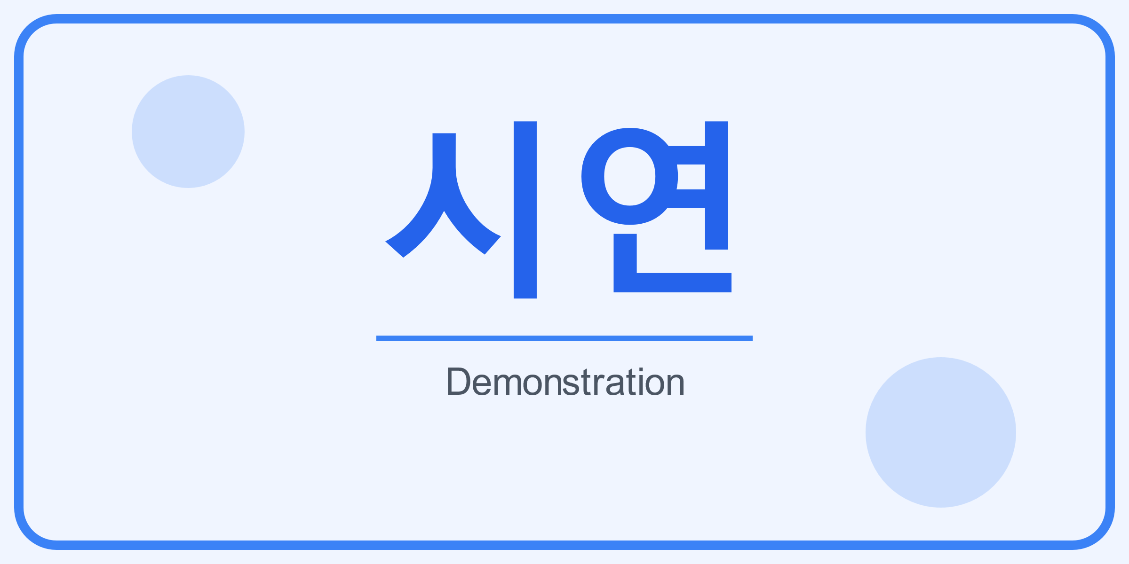
ROAD MASTER

Slide 28
